Slide 1
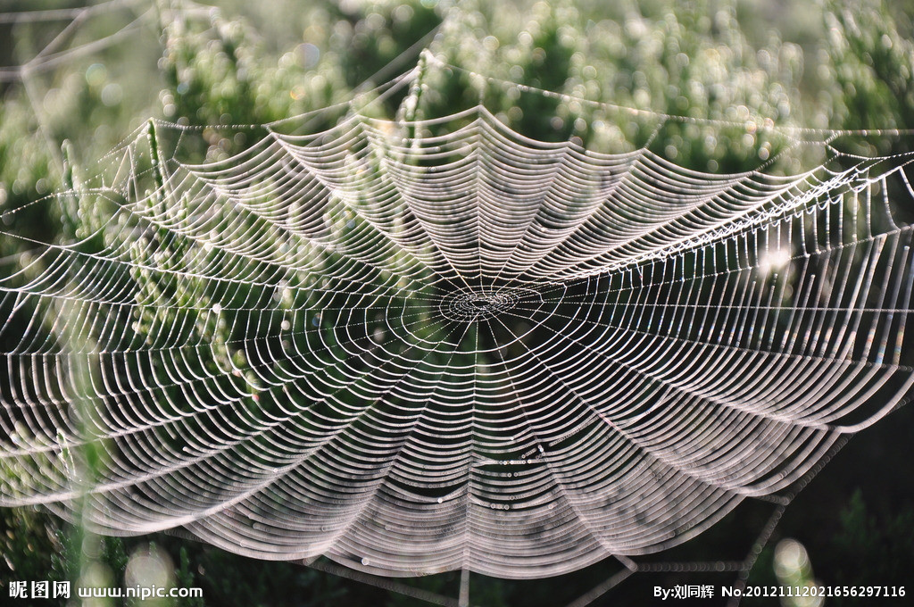
天下找不到一个没有中心的蜘蛛网；蜘蛛织网是先有网的中心，再一圈一圈地围绕中心编织。同样，一篇锦绣文章也是围绕一个中心编织而成的。

Slide 3
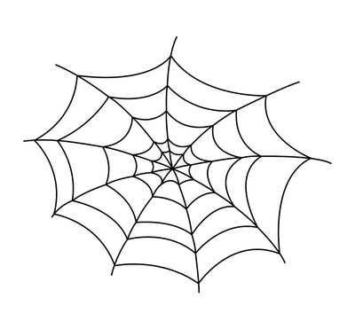
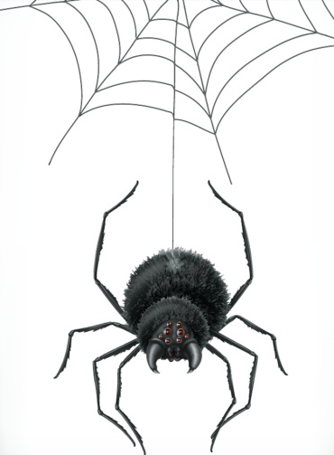
人教版 语文 六年级 上册
习作
围绕中心意思写

Slide 4
什么叫中心？
无论是写人叙事或写景状物，都不只为描述一个现象或记叙一个过程，而是借记叙描写内容，使读者受到启发，或是体会理解作者表露一种什么样的感情、态度等。也就是作者思想感情和写作意图在文中的体现，在记叙文中称为中心思想，它是一篇文章的灵魂。
确定好的有深刻意义的中心是选材的基础。

Slide 5
怎样确立文章的中心？
①正确：中心思想要积极向上。
②新颖：即要求不落俗套，不老调重弹，能给读者耳目一新的感觉。
③集中：中心始终如一。若有多个中心，文章就会紊乱，读者就会摸不着头脑，不知道作者到底要说什么。

Slide 6
每个汉字都有着丰富的文化内涵。选择一个感受最深的汉字写一篇习作，可以从下面的字里选，也可以选其他的字。可以写生活中发生过的事情，也可以写想象故事。

Slide 7
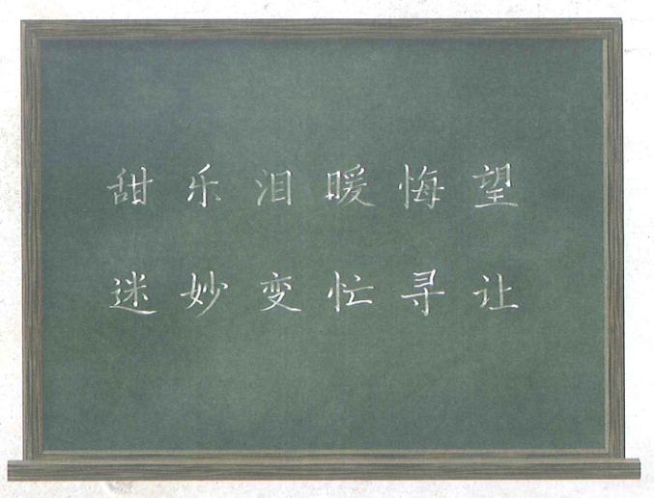

Slide 8
想一想
1.想清楚自己要表达的中心意思。
2.注意围绕中心意思，从不同的方面或选择不同的事例来写。
3.写之前，可以拟个提纲，看看选择的材料是不是能够表达中心意思。写完后，请同学读读，看看他能不能找出你写的中心意思。可以用选的这个字作为题目，也可以另外拟一个题目。

Slide 9
写作提示
写的时候注意：
1.故事要围绕主要人物展开。
2.把故事写完整，情节尽可能吸引人。
3.试着写出故事发生的环境，还可以写一写人物的心理活动。

